Slide 1
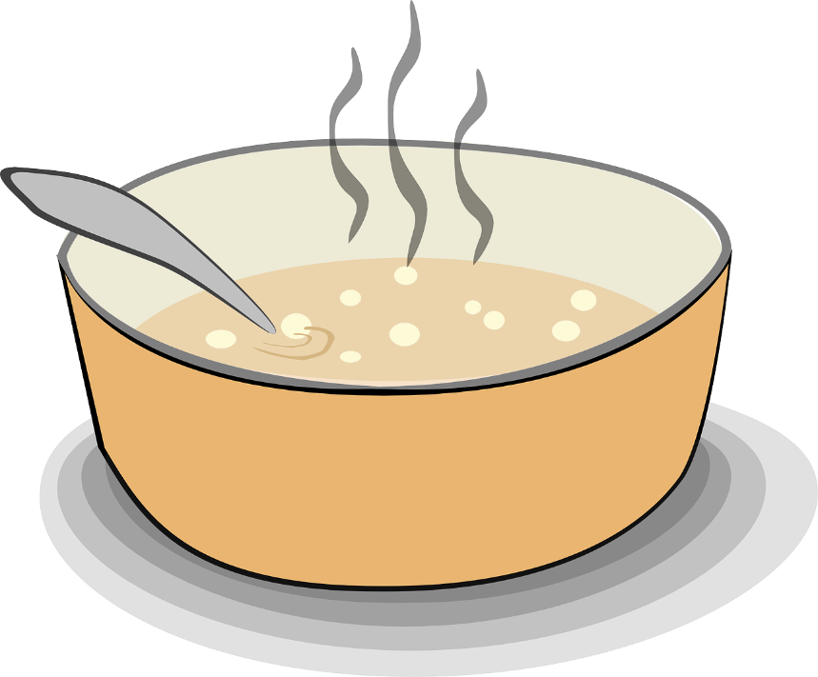






Årsklocka för mathjälpsverksamheten 2025
Internationella temadagar
Världsvattendagen 22.3.
Världshälsodagen 7.4.
Världsmiljödagen 5.6.
Världsdagen för flyktingar 20.6.
Internationella ungdomsdagen 12.8.
Världsdagen för första hjälpen 13.9.
Världsmatdagen 16.10.
Internationella dagen för utrotning av fattigdom 17.10.
Världsaidsdagen 1.12.
Håll dig på benen -kampanjen 13.-19.1.
Nationella utbildardagar 18.-19.1.
Internationella volontärdagen 5.12.
Julkaféer
Drogförebyggande veckan 3.-9.11.
Veckan för barnets rättigheter ​17.-23.11.
Utbildar: Utbildning i mathjälp 22.-23.11.
Jul i sinnet -kampanjen
December
Januari
Institutet för hälsa och välfärd (THL) Osallisuusviikko 3.-6.2.
Vändags-kampanjen 3.-16.2.
Den Stora Utbildningsdag 8.2.
112-dagen 11.2.
November
Februari
Finska temadagar
112-dagen 11.2.
Rågbrödets dag 28.2.
Finska naturens dag 30.8.
Nationella svampdagen 31.8.
Finländska matens dag 4.9.
Närmatsdag 6.-7.9.
Organisationernas dag 1.10.
Ungdomsarbetsvecka 6.-12.10.
Matallergidagen 13.10.
De Bostadslösas natt 17.10.
Oktober
ESR+ Aineellisen avun webinaari osastoille 3.3.
Veckan mot rasism 17.-23.3.
Mars
Hungerdagsinsamlingen 11.9.-11.10.
Den Stora Utbildningsdag 13.9.
Spillveckan 22.-28.9.
Hungerdagens bössinsamling 25.-27.9.
Världshälsodagen 7.4.
Utbildar: Utbildning i mathjälp 26.4.
September
April
Rikstäckande volontärevenemang i Helsingfors 3.5.
Rödakorsveckan 5.-11.5.
Röda Korsets dag 8.5.
Livsmedelsförsörjning vid omfattande störningar –webinar 15.5.
Liten såkalender
Augusti
Bjud in bössinsamlare till Hungerdagen!
Internationella dagen för humanitärt arbete 19.8.
Maj
Förkultivering:​
Februari: chili, paprika​
Mars: basilika, meiramis och citronmeliss​
April: växthusgurka
Direktsådd:​
Maj: lök, persilja, spenat, morötter, rädisor​
Juni: mangold, sallad
Juli
Juni
Säsongens grönsaker och frukt:​
Januari-april: citrusfrukter, kål, rotfrukter​
Maj: tidig kål, rädisa, gräslök​
Juni-juli: sallat, zucchini, gurka, potatis, lök​
Augusti-oktober: äpple, bär, svamp, chili​
November-december: kål, rotfrukter
Kampanjen Olycksfallsdagen 9.-15.6.
Olycksfallsdagen 13.6.

